Slide 1
Автоматизация управления локомотивным парком
Лекция 14 тема 3.9

Slide 2
Основные стратегические задачи ОАО «РЖД»
- повышение производственно-экономической эффективности; повышение качества работы и безопасности перевозок; обеспечение надежного продвижения подвижного состава собственников;
- создание условий недискриминационного доступа к железнодорожной инфраструктуре и т.д.
С технической точки зрения высокий уровень требований к эффективности управления в настоящее время во многом определяется уровнем информатизации. Информационные технологии на современном этапе - это не просто средство поддержки управления, а основной элемент инфраструктуры железнодорожного транспорта.

Slide 3
Целью создания интегрированной обработки маршрута машиниста (ИОММ) является повышение безопасности движения и качества железнодорожных перевозок, уменьшение эксплуатационных расходов, повышение ключевых показателей перевозочного процесса путем применения сквозных отраслевых технологий сбора, обработки, передачи, хранения и анализа информации о работе отрасли.

Slide 4
Для достижения цели решаются следующие основные функциональные задачи
- обеспечение высокой эффективности использования тягового подвижного состава;
- осуществление автоматизированного анализа, поддержки и контроля принимаемых решений;
- составление оперативной и «тяжелой» отчетности;
- повышение уровня руководства в планировании и организации выполнения ремонтов локомотивов, уменьшение непроизводительных потерь;

Slide 5
- анализ среднесуточного пробега, технической и участковой скорости, среднесуточной производительности локомотива;
- учет пробегов локомотивов и планирования ремонтов;
- контроль работы локомотивных бригад и соблюдения технологической дисциплины;
- анализ расходования топливно-энергетических ресурсов на тягу;
- обеспечение исходной информации ЕК ИОММ.

Slide 6
Маршрут машиниста
Маршрут машиниста является основным документом для учета работы локомотивов, моторвагонного подвижного состава (МВПС), времени работы локомотивных бригад (на основании чего им начисляется заработная плата), расхода электроэнергии и топлива на тягу поездов.
Электронный маршрут машиниста (ЭММ) создается как часть автоматизированной системы управления локомотивным хозяйством ОАО «РЖД» (АСУТ) и предназначен для перехода на безбумажную технологию учета эксплуатационной работы локомотивного хозяйства, повышения достоверности и оперативности информации об исполненной эксплуатационной работе железных дорог.
ММ является допуском локомотивной бригады в поездку, основанием выполнения поездки, начисления заработной платы.

Slide 7
Маршрут машиниста формы ТУ-3
Маршрут машиниста формы ТУ-3 выдается локомотивной бригаде при работе:
- на электровозе, тепловозе, паровозе в голове поездов;
- в одиночном следовании, двойной тяге и подталкивании;
- при смешанной работе – маневровой и передаточно - вывозной;
- при пересылке маневрового локомотива с вагонами;
- при работе на дизель-поезде и автомотрисе.

Slide 8
Маршрут машиниста формы ТУ-3А выдается локомотивной бригаде:
- при маневровой и прочей работе на электровозах, тепловозах и паровозах;
Маршрут машиниста формы ТЭУ-2 выдается при работе на электропоезда.
На сегодняшний день на сети железных дорог России и стран СНГ эксплуатируются два варианта системы интегрированной обработки маршрутов машиниста (ИОММ) - разработки ИВЦ Горьковской ж.д. (разработано совместно со Свердловской, Южно-Уральской и Юго-Восточной железными дорогами) и ИВЦ Куйбышевской ж.д. Собственные «прототипы» ИОММ имеются на Красноярской (переходит на ИОММ Горьковской железной дороги), Западно-Сибирской и Московской железных дорогах.

Slide 9
Автоматизация обработки ММ и интеграции базы данных позволила улучшить управление тяговыми ресурсами и вагонным парком дорог, обеспечить учет и контроль выработки локомотивных бригад, повысить оперативность и достоверность отчетной информации.
Значительная часть отчетности не только в депо, но и в ОАО «РЖД» строится именно по данным ММ, роль которого в анализе работы железных дорог трудно переоценить.

Slide 10
Одним из отрицательных результатов параллельного проведения разработок на железных дорогах стало появление полностью автономных систем, базирующихся на своей нормативно-справочной базе, что значительно затрудняло решение задачи централизации информации, получения показателей статистической отчетности по единым инструкциям. А в связи с тем, что задача автоматизации обработки ММ была одной из первых в цепи задач автоматизации железнодорожного транспорта, в разработках не был предусмотрен интеграционный механизм с другими системами АСУЖТ.

Slide 11
Новые системы ориентированы на работу в едином информационном пространстве и обеспечивают возможность информационной увязки с другими системами АСУЖТ. Ведутся работы по их вводу в эксплуатацию на сети дорог.
Введение в эксплуатацию большого количества программных комплексов, автоматизирующих сбор информации по отдельным направлениям работы железных дорог, таких как автоматизированные системы оперативного управления перевозками (АСОУП), управления локомотивным хозяйством (АСУТ), управления локомотивами и локомотивными бригадами (СУЛБ), учета и анализа нарушений безопасности движения по расшифровке скоростемерных лент (АСУ БСК) и т.д., а также оборудование тягового подвижного состава (ТПС) специализированным оборудованием - комплексным устройством безопасности (КЛУБ), регистратором параметров движения и автоведения (РПДА) и т.п., имеющим в своем составе электронные бортовые накопители информации, позволяет в дальнейшем использовать различные варианты получения первичных показателей ММ, обеспечивая как автоматизацию ручного труда, так и повышение достоверности информации.

Slide 12
Выдача предупреждений машинисту
Автоматизированная система выдачи и отмены предупреждений об особых условиях следования поездов (АСУВОП-3) обеспечивает безопасность движения, повышает эффективность управления перевозками за счет учета оперативных данных о предупреждениях, получения полной и достоверной отчетности для выработки обоснованных управленческих решений на сети железных дорог.

Slide 13
Эффективность системы
- Повышение безопасности движения поездов;
- Повышение качества принятия управленческих решений в части предупреждений об особых условиях следования поездов;
- Сокращение потерь из-за наличия предупреждений об ограничениях скорости.

Slide 14
Основные функции
Выдача и отмена предупреждений об особых условиях следования поездов;
- Формирование и выдача бланков ДУ-61 на поезда;
- Формирование отчетности о предупреждениях об ограничении скорости и других особых условиях следования поездов для руководителей и специалистов линейного, регионального и центрального уровня;
- Подготовка и утверждение приказа о постоянных допустимых скоростях движения поездов;
- Предоставление информации о предупреждениях и допустимых скоростях движения смежным информационным системам;
- Передача бланков предупреждений в бортовые системы через смежные информационные системы.

Slide 15
Программное обеспечение АСУВОП-3 предназначено для формирования отчетности о предупреждениях об ограничении скорости и других особых условиях следования поездов для руководителей и специалистов линейного, регионального и центрального уровня, для подготовки и утверждения приказов об установлении допускаемых скоростей движения поездов, для предоставления информации о предупреждениях и допускаемых скоростях движения поездов смежным информационным системам, передачу бланков предупреждений в бортовые системы через смежные информационные системы.

Slide 16
Ключевые показатели
Количество выданных предупреждений в системе;
- Количество выданных бланков ДУ-61;
- Количество переданных бланков ДУ-61 на борт локомотива без использования бумажных носителей;
- Соблюдение технологии выдач и отмены предупреждений.

Slide 17
Развитие системы:
- Реализация и тиражирование на всех направлениях железных дорог малолюдной и безбумажной технологии выдачи предупреждений за счет обеспечения полноты и достоверности формирования данных на основе применения электронной подписи, обеспечения выдачи бланков предупреждений в эксплуатационных локомотивных депо, а также в смежные системы, доставляющие бланки через бортовые автоматизированные средства машинистам и в устройства безопасности;
- Автоматизация взаимодействия с системами выдачи и отмены предупреждений смежных администраций железных дорог;
- Переход к унифицированным формам ведомостей-приложений к приказу о допускаемых скоростях движения поездов с учетом текущих потребностей;
- Предоставление информации о предупреждениях, приказе о допускаемых скоростях движения и графиковых скоростях в смежные системы.

Slide 18
Система «Пальма»
Для того, что бы поездной диспетчер точно знал, где и когда проезжает тот или иной поезд сейчас используются современные технические средства, такие как Система автоматической идентификации (САИ) «Пальма».
В ОАО «РЖД» каждый вагон, да и вообще любая единица подвижного состава, находится на контроле. Через программный комплекс «ГИД» (график исполненного движения) работники ОАО «РЖД», в рамках служебных обязанностей, имеют доступ к актуальной информации о местонахождении и составе поездов. Стоит отметить, что подобная информация требуется не только «движенцам», также к ней могут иметь доступ составители, транспортные компании, и другие заинтересованные лица. Поездные диспетчера используют более сложные технические комплексы, но в общем и целом идентификация подвижного состава и определение его местоположения осуществляется с помощью САИ «Пальма».

Slide 19
САИ ПАЛЬМА
Система "Пальма" предназначена для автоматического считывания инвентарных номеров с подвижных единиц - локомотивов, грузовых и пассажирских вагонов и крупнотоннажных контейнеров, а также регистрации проследования их через контрольную точку. Автоматическая идентификация на базе САИ "Пальма" призвана полностью заменить ручное списывание номеров и тем самым обеспечить оперативность и достоверность информации о подвижных объектах. Информация с САИ в ближайшее время будет использоваться практически во всех действующих автоматических системах управления, связанных с перевозочным процессом, и на всех уровнях управления. Для установки данной системы потребовалась совместная работа специалистов дорожного центра внедрения, служб информатизации и связи, перевозок, электрификации и электроснабжения, дорожного информационно-вычислительного центра, дорожных лабораторий СЦБ и связи. В этом году работы по внедрению САИ «Пальма» будут продолжены.

Slide 20
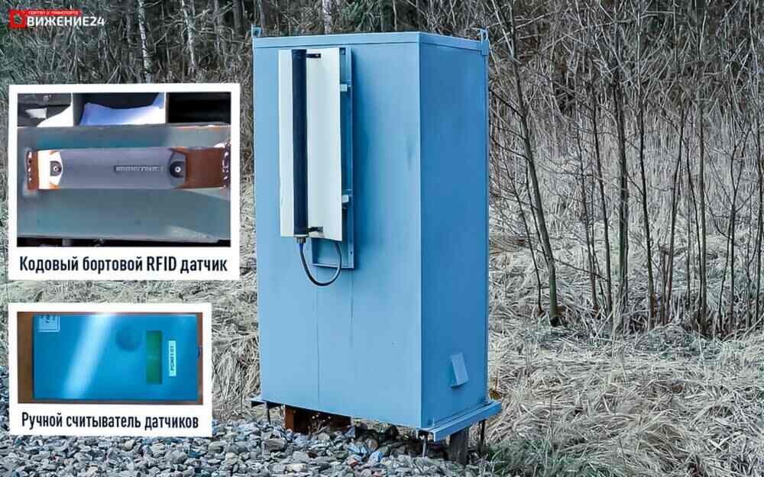
САИ ПАЛЬМА

Slide 21
САИ ПАЛЬМА
На каждой подвижной единице, которая движется по магистралям ОАО «РЖД», с двух сторон установлен специальный Кодовый бортовой RFID-датчик. Это своеобразная метка, которую можно сравнить с электронным пропуском или ключом от домофона. Каждая метка программируется с помощью специального терминала, и в нее вносится защищенный с помощью криптографических методов идентификатор подвижного состава. В информационной системе каждому вагону или локомотиву соответствует тот или иной идентификатор.
Момент непосредственного проезда подвижного состава фиксируется специальными рельсовыми педалями, срабатывающими от давления гребня колесной пары. Таких педалей всегда установлено по две, для того, чтобы была возможность определить направление движения подвижного состава. В зависимости от того, какая педаль сработала первой, делается вывод о направлении движения поездной единицы, также по частоте переключения педалей, зная точное расстояние между колесными парами, можно вычислить скорость движения состава.

Slide 22
Преимущества системы
Система решает одну главную задачу — контроль состава поездов.
Основные технические характеристики системы
1 Диапазон частот для работы с RFID метками:
- 865 – 869 МГц;
2 Количество информации, которую можно записать на бортовой датчик:
-128 Бит;
3 Считывание датчиков возможно на скоростях от 0 до 140 км/час;
4 Считывание информации возможно на удалении датчика от антенны на расстояние: - не более 5,8 м;
5 Максимальная мощность: не более 50 Вт;
6 Масса одного считывающего комплекса: не более 120кг.

Slide 23
Напольные и локомотивные устройства.
Локомотивные устройства безопасности предназначены для регулирования движения поездов с целью повышения безопасности в поездной и маневровой работе, а также повышения пропускной способности железнодорожных линий и улучшения условий труда локомотивных бригад.

Slide 24
Основные функции локомотивных устройств безопасности:
- разграничение поездов;
- регистрация параметров движения поезда;
- контроль скоростного режима ведения поезда;
- контроль бдительности машиниста.

Slide 25
Разграничение поездов предотвращает возможность их столкновения и производится раздельными пунктами или дистанциями между поездами. Раздельными пунктами являются светофоры, ограждающие перегон или (при автоблокировке) блок-участок, а при использовании автоматической локомотивной сигнализации как основного средства сигнализации (АЛСО) — границы между блок-участками, обозначенные табличками. При разграничении поездов дистанциями, каждый поезд, движущийся по перегону, непрерывно передаёт свои координаты и получает информацию о свободной дистанции впереди него и допустимой скорости движения.

Slide 26
Контроль скорости может быть ступенчатый или плавный. При ступенчатом контроле скорости допустимая скорость сохраняется на протяжении всего блок-участка. При её превышении приводится в действие абсолютный, либо неабсолютный автостоп. При плавном контроле скорости допустимая скорость вычисляется в каждый момент времени, в зависимости от расстояния до закрытого светофора (либо места ограничения скорости) и при её превышении выполняется служебное либо автостопное торможение.

Slide 27
Для проверки бдительности, машинисту подаётся сигнал свистком электропневматического клапана автостопа (ЭПК), зажиганием лампы предварительной световой сигнализации (ПСС), либо речевым сообщением. В ответ на этот сигнал машинист должен подтвердить свою бдительность путём нажатия рукоятки бдительности РБ. В случае если сигнал не будет подтверждён, поезд будет остановлен путём автостопного торможения. Бдительность проверяется однократно при смене показаний локомотивного светофора и в некоторых других случаях. При следовании к путевому светофору с запрещающем показанием, при превышении допустимой скорости движения, а также при движении по белому и красному показанию локомотивной сигнализации может включаться периодическая проверка бдительности машиниста. Периодическая проверка бдительности может отменяться при выполнении машинистом манипуляций с органами управления локомотивом, при бодром физиологическом состоянии или в случае, если служебное торможение может быть выполнено без его участия.

Slide 28
СПАСИБО
ЗА
ВНИМАНИЕ!

